Slide 1
E-Commerce Data Insight
Wimala Paramastri

Slide 2
Data Understanding
Preprocessing
Data Distribution
Transaction
Quantity
Price
Item
Customer

Slide 3
1. Data Understanding
541.909 transaksi
25.900 nomor invoice
1 April 2020 –
10 April 2021
38 Negara
3.896 jenis barang
4.372 customer
Dataset awal berisikan transaksi penjualan pada E-Commerce dari total 25.900 invoice dan 4372 customer sejak tangga 1 April 2020 hingga 10 April 2021 di 38 negara.
Total transaksi barang yaitu sejumlah 541.909 transaksi pada 3.896 jenis barang.
View Data Source

Slide 4
2. Preprocessing
Drop duplicate value (5.269)
Drop missing value (135.037)
Description 1.454
CustomerID 135.037
Drop negative quantity transaction/cancelled (8.872)
View Data preprocessing on Jupyter Notebook

Slide 5
3. Data Distribution
Transaction
Quantity
Price
Item
Customer
View Preprocessed Data

Slide 6
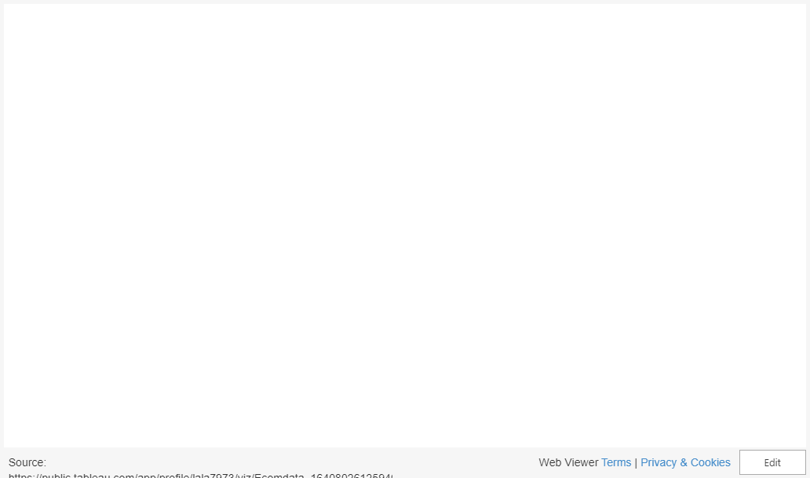
View Tableau Dashboard

Slide 7
Transaction
392.731 transaksi
18.536 nomor invoice
1 April 2020 –
10 April 2021
38 Negara
3.877 jenis barang
4.339 customer
Dataset setelah preprocessing berisikan transaksi penjualan pada E-Commerce dari total 18.536 invoice dan 4.339 customer sejak tanggal 1 April 2020 hingga 10 April 2021 di 38 negara. Total transaksi barang yaitu sejumlah 392.731 transaksi pada 3.877 jenis barang.

Slide 8
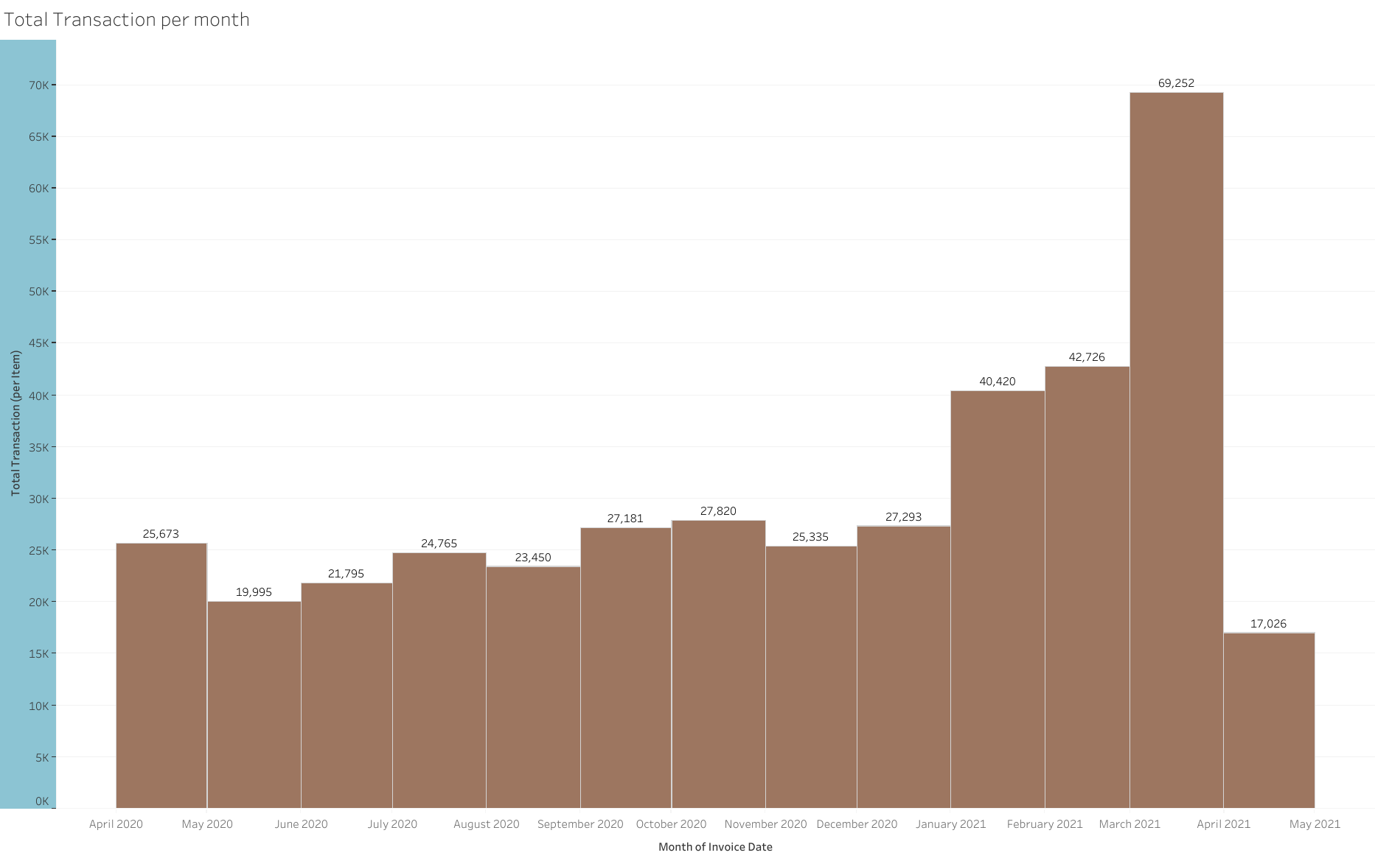
Jumlah transaksi cenderung meningkat setiap bulan
Transaksi terbanyak pada bulan Maret 2021 = 69.252
Transaksi paling sedikit pada April 2021 karena hanya dihitung hingga tanggal 10

Slide 9
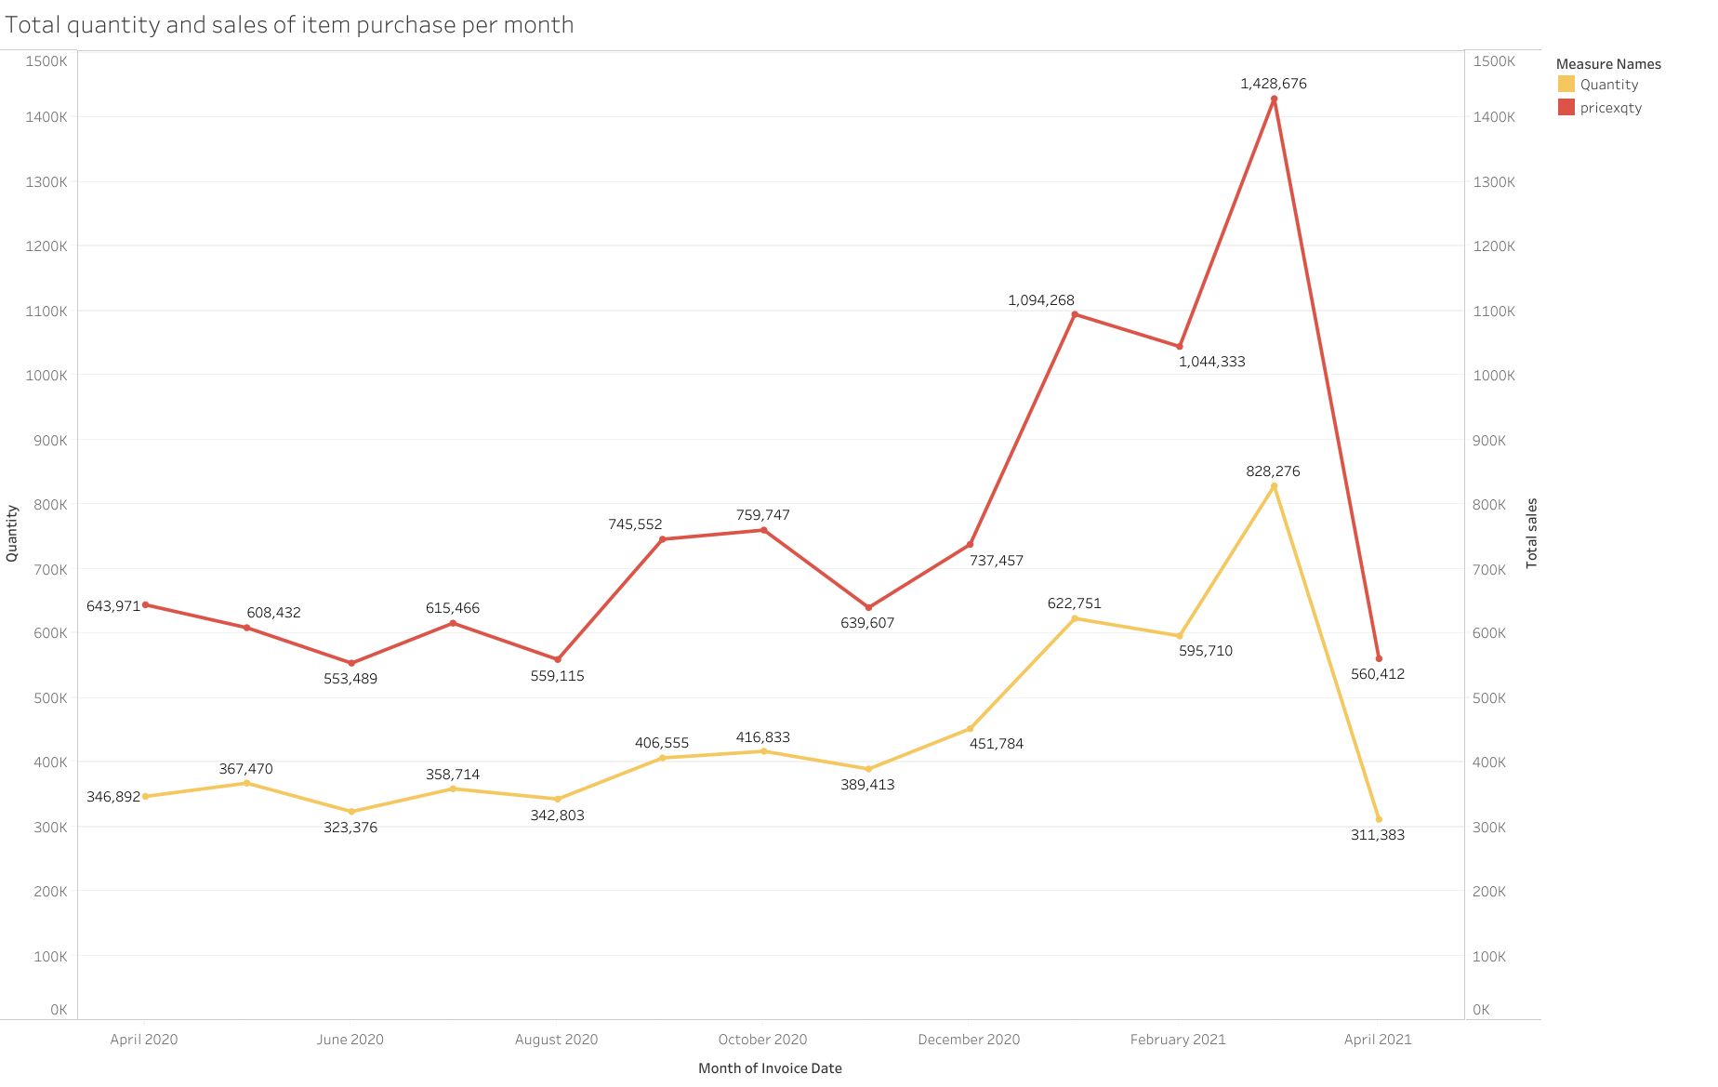
Jumlah item yang dibeli dan angka penjualan cenderung meningkat setiap bulan
Item terbanyak dibeli pada bulan Maret 2021 = 1.428.676 pcs
Jumlah angka penjualan terbesar pada bulan Maret 2021 = 828.276 (satuan harga)
Pada bulan Mei 2020 terlihat jumlah pembelian item yang besar dengan harga yang lebih murah dibandingkan pembelian-pembelian pada bulan lain

Slide 10
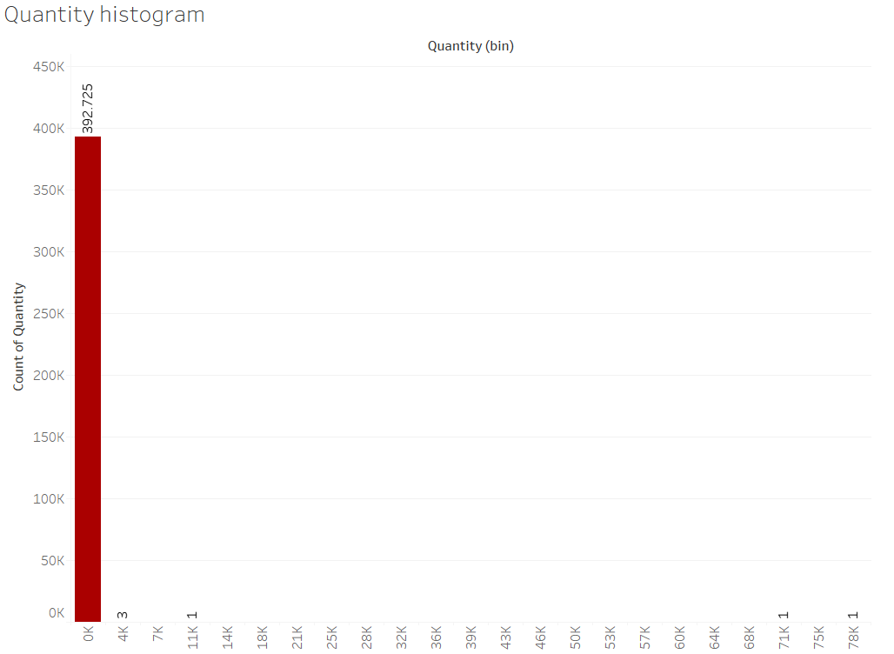
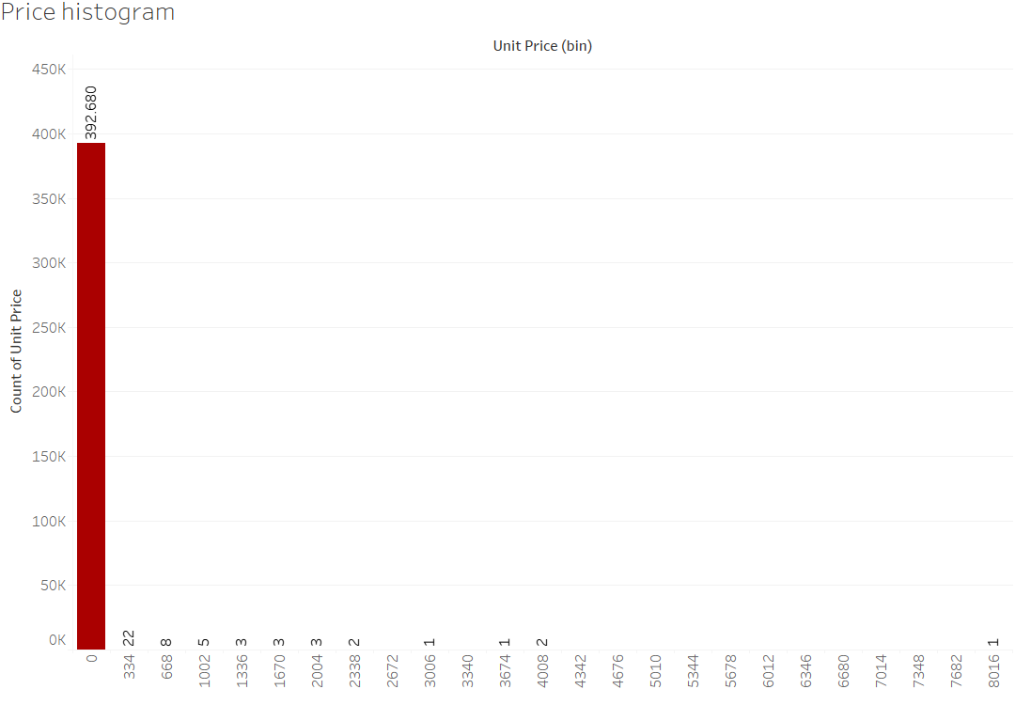
Quantity
Price
Sebagian besar kuantitas yang dibeli < 1.000pcs
Sebagian besar kuantitas yang dibeli < 334 pcs

Slide 11
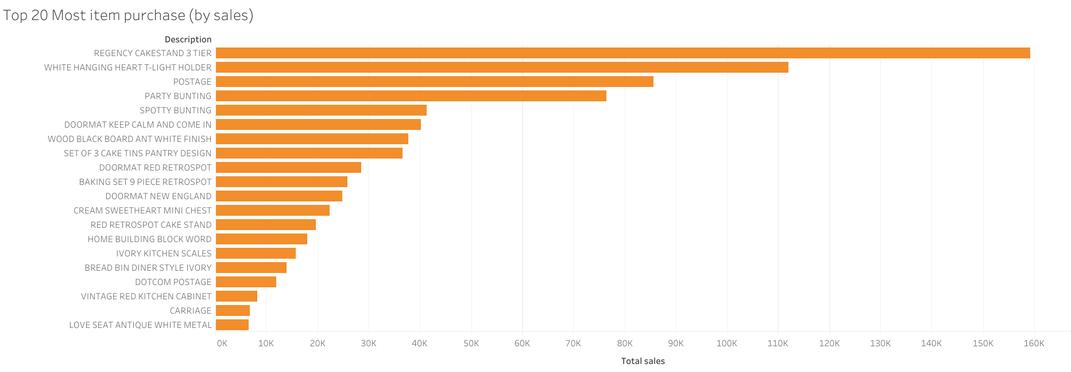
Item
Item-item yang memiliki angka penjualan paling besar
4 item pertama memiliki angka penjualan yang signifikan lebih besar dibandingkan item-item lain

Slide 12
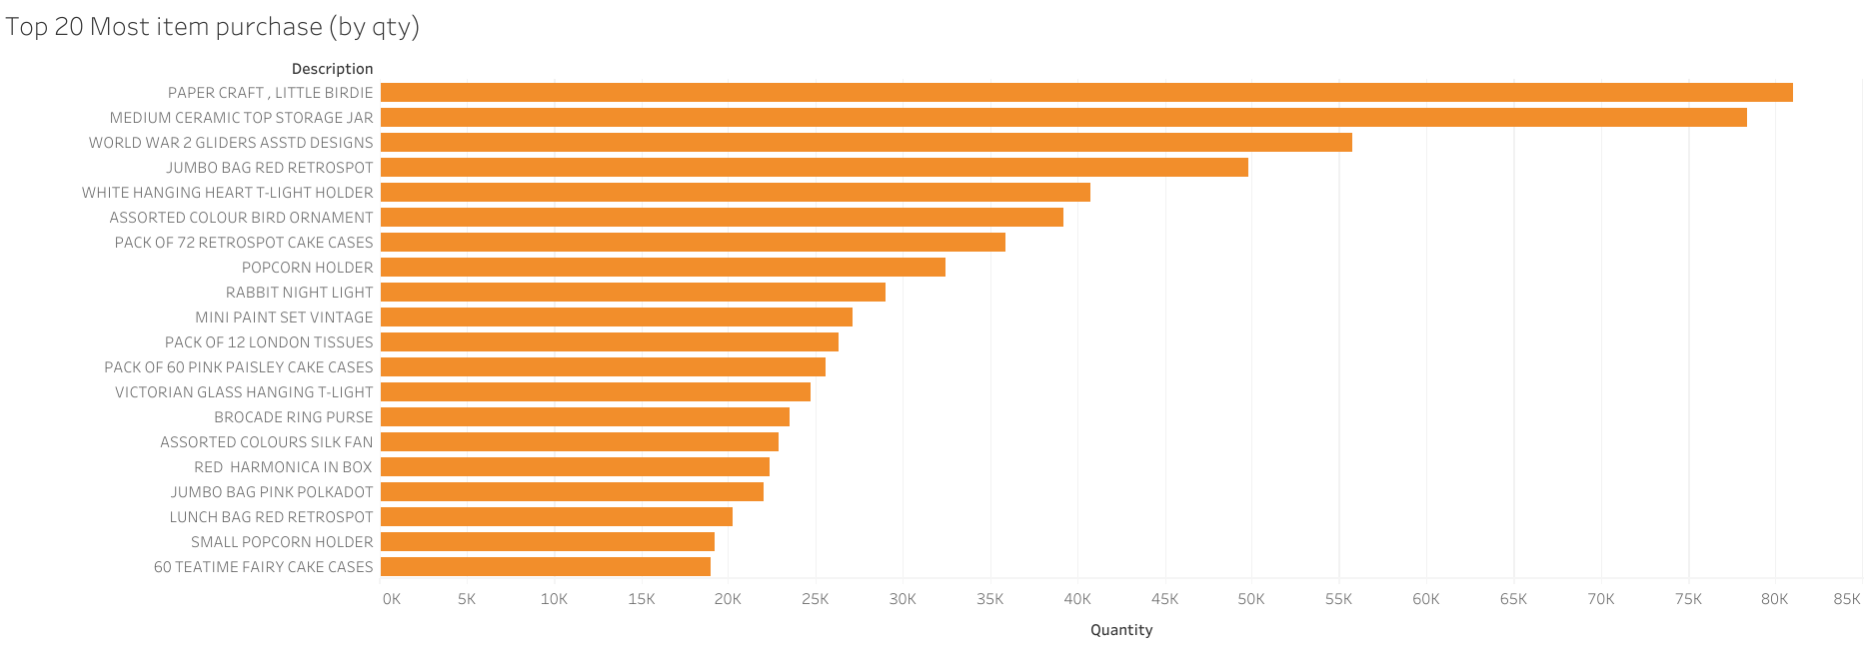
Item-item yang paling banyak dibeli
4 item pertama signifikan lebih banyak dibeli dibandingkan item-item lain
4 item tersebut terlihat masuk dalam kategori dekorasi dan tempat penyimpanan

Slide 13
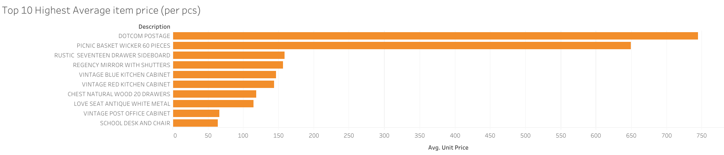
Item-item yang memiliki harga paling mahal
2 item pertama signifikan lebih mahal dibandingkan item-item lain
Item paling mahal yaitu sebesar 750 (satuan harga)

Slide 14
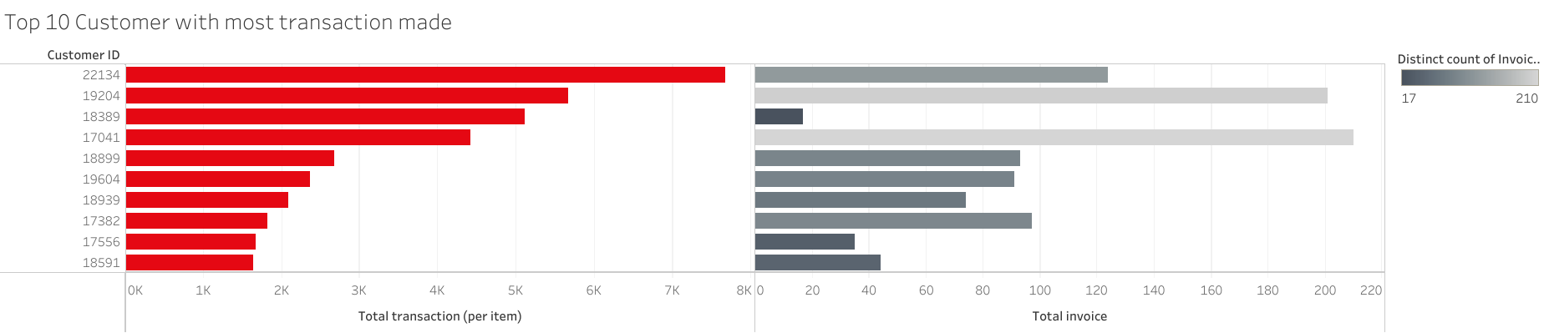
Customer
Customer-customer yang memiliki jumlah transaksi (per item) paling banyak serta perbandingannya dengan jumlah invoice yang dimiliki
Terlihat bahwa banyaknya jumlah transaksi (per item) belum tentu sebanding dengan jumlah invoice yang dimiliki
Customer dengan ID 18389 memiliki invoice yang paling sedikit namun jumlah transaksi itemnya cukup banyak

Slide 15
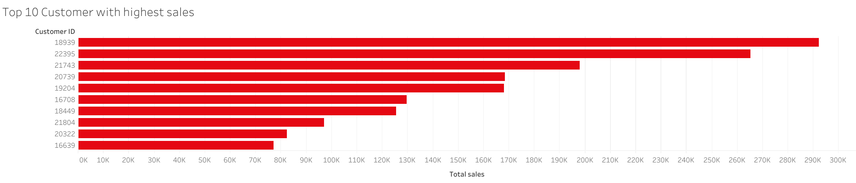
Customer-customer yang memiliki total angka penjualan tertinggi
Total penjualan tertinggi dilakukan oleh customer dengan ID 18939 dengan angka 292.293 (satuan harga), sangat berbeda signifikan dengan customer pada urutan ke 10 dengan angka 16.639 (satuan harga)

Slide 16

Word cloud
Beberapa kata pada item description yang frequencynya sering muncul

